Slide 1
Támop 3.3.8-12/1-2012-0016
Kiemelkedés Alternatívái a Piliscsabai Jókai Mór Általános Iskolában
KLIK Pilisvörösvári Tankerülete
Piliscsabai Jókai Mór Általános Iskola

Slide 2
Támop 3.3.8-12/1-2012-0016
Céljaink:
A gyerekek szociális, kapcsolati, kulturális látókörének szélesítése
Család – gyermek – iskola kapcsolatának közelítése
Az iskola megítélésének javítása
Pedagógusaink továbbképzése
KLIK Pilisvörösvári Tankerülete
Piliscsabai Jókai Mór Általános Iskola

Slide 3
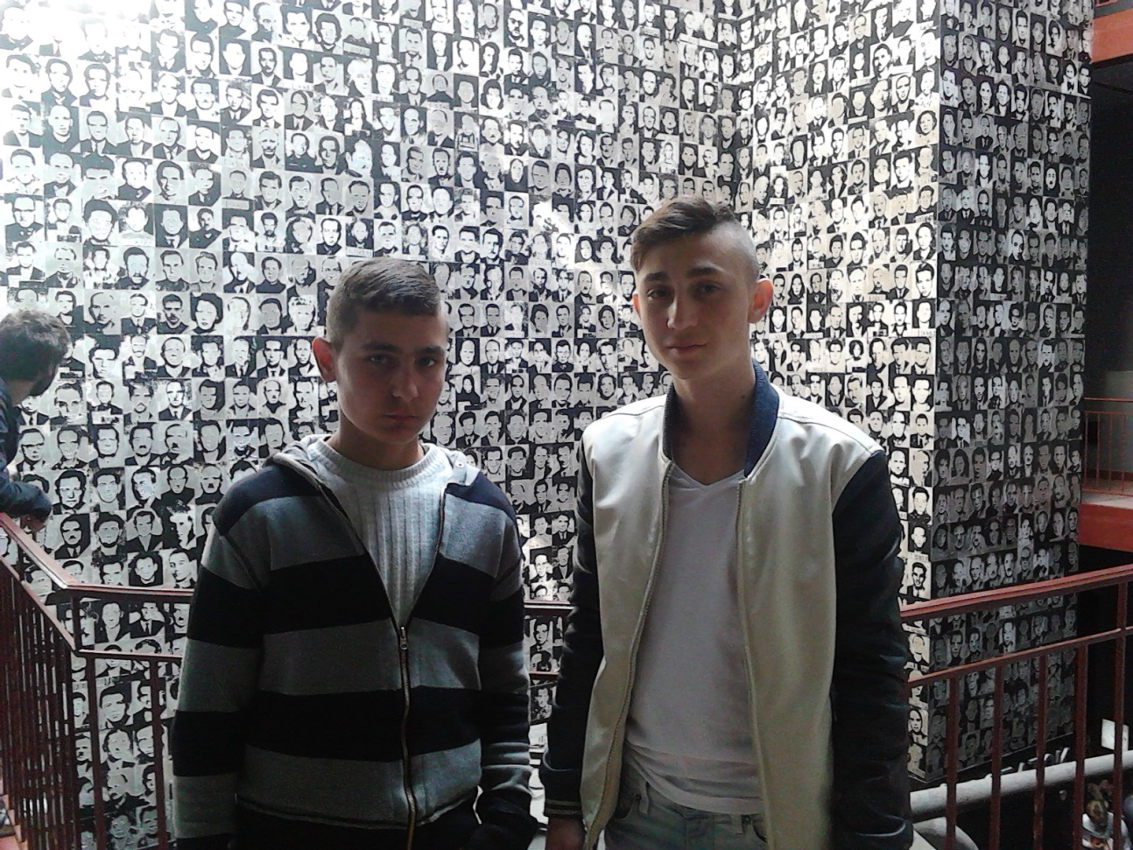
Támop 3.3.8-12/1-2012-0016
Programok:
- kirándulások
- múzeumlátogatások
- szabadidős programok
KLIK Pilisvörösvári Tankerülete
Piliscsabai Jókai Mór Általános Iskola

Slide 4
Támop 3.3.8-12/1-2012-0016
Tanulmányi kirándulásainkon törekedtünk arra, hogy:
- a gyerkek új ismereteket szerezzenek,
megismerjék a magyarság és a romák történelmét, történetét
megtapasztalják saját korlátaikat,
türelmet és kitartást tanuljanak
KLIK Pilisvörösvári Tankerülete
Piliscsabai Jókai Mór Általános Iskola

Slide 5
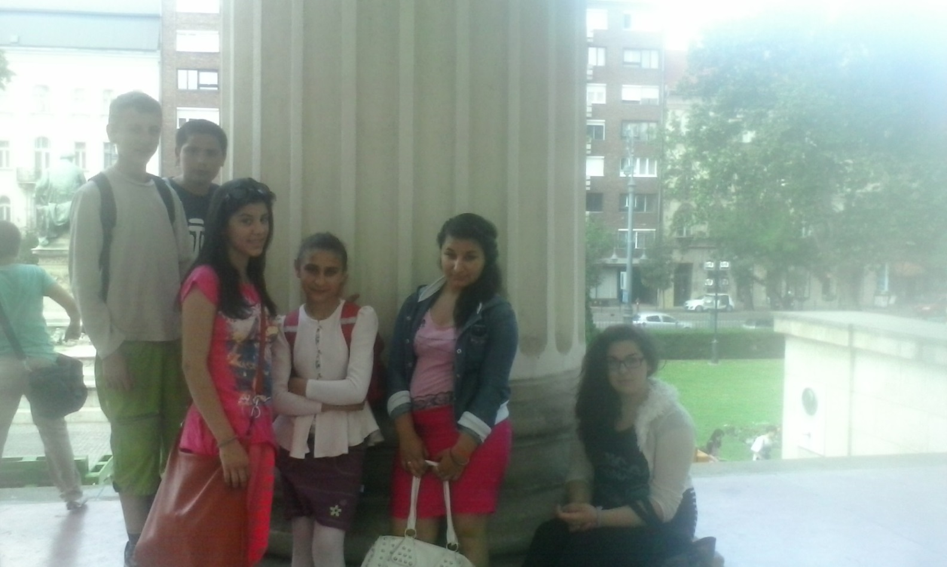
Támop 3.3.8-12/1-2012-0016
Nemzeti Múzeum
KLIK Pilisvörösvári Tankerülete
Piliscsabai Jókai Mór Általános Iskola

Slide 6
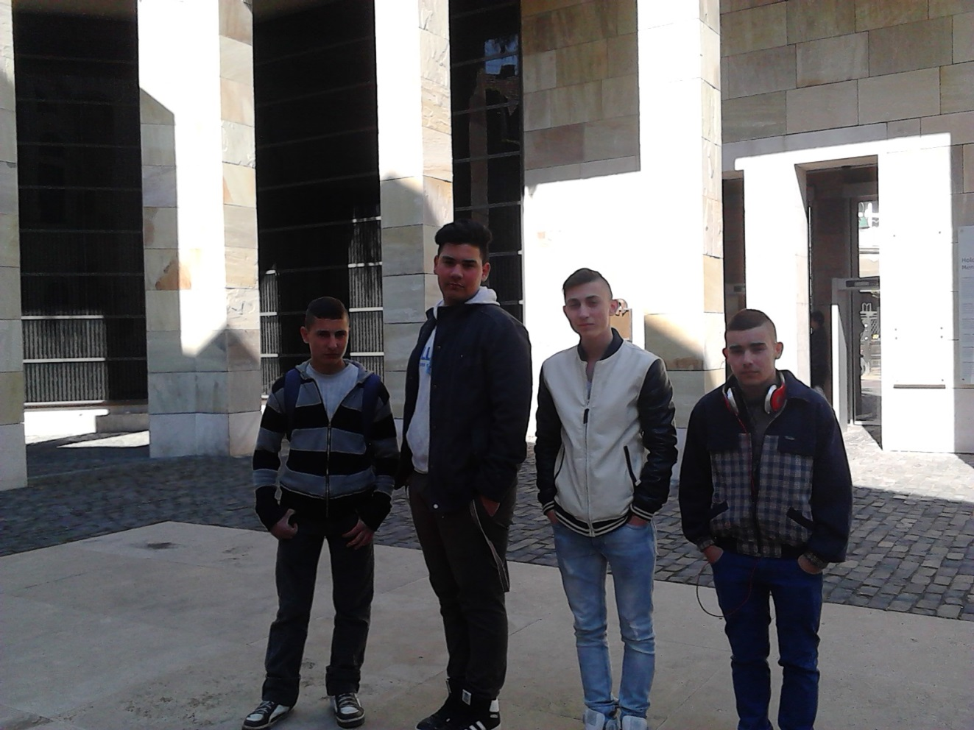
Támop 3.3.8-12/1-2012-0016
Holokauszt Múzeum
KLIK Pilisvörösvári Tankerülete
Piliscsabai Jókai Mór Általános Iskola

Slide 7
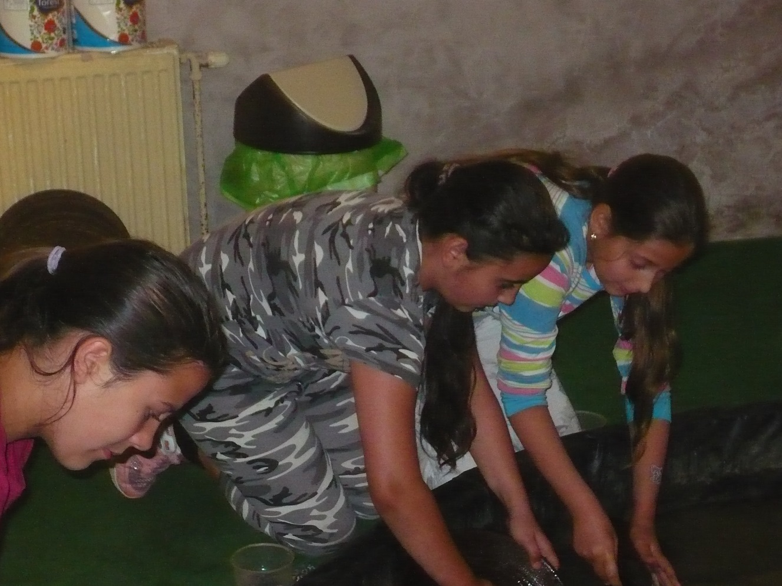
Támop 3.3.8-12/1-2012-0016
Geoda Múzeum
Az aranymosók
KLIK Pilisvörösvári Tankerülete
Piliscsabai Jókai Mór Általános Iskola

Slide 8
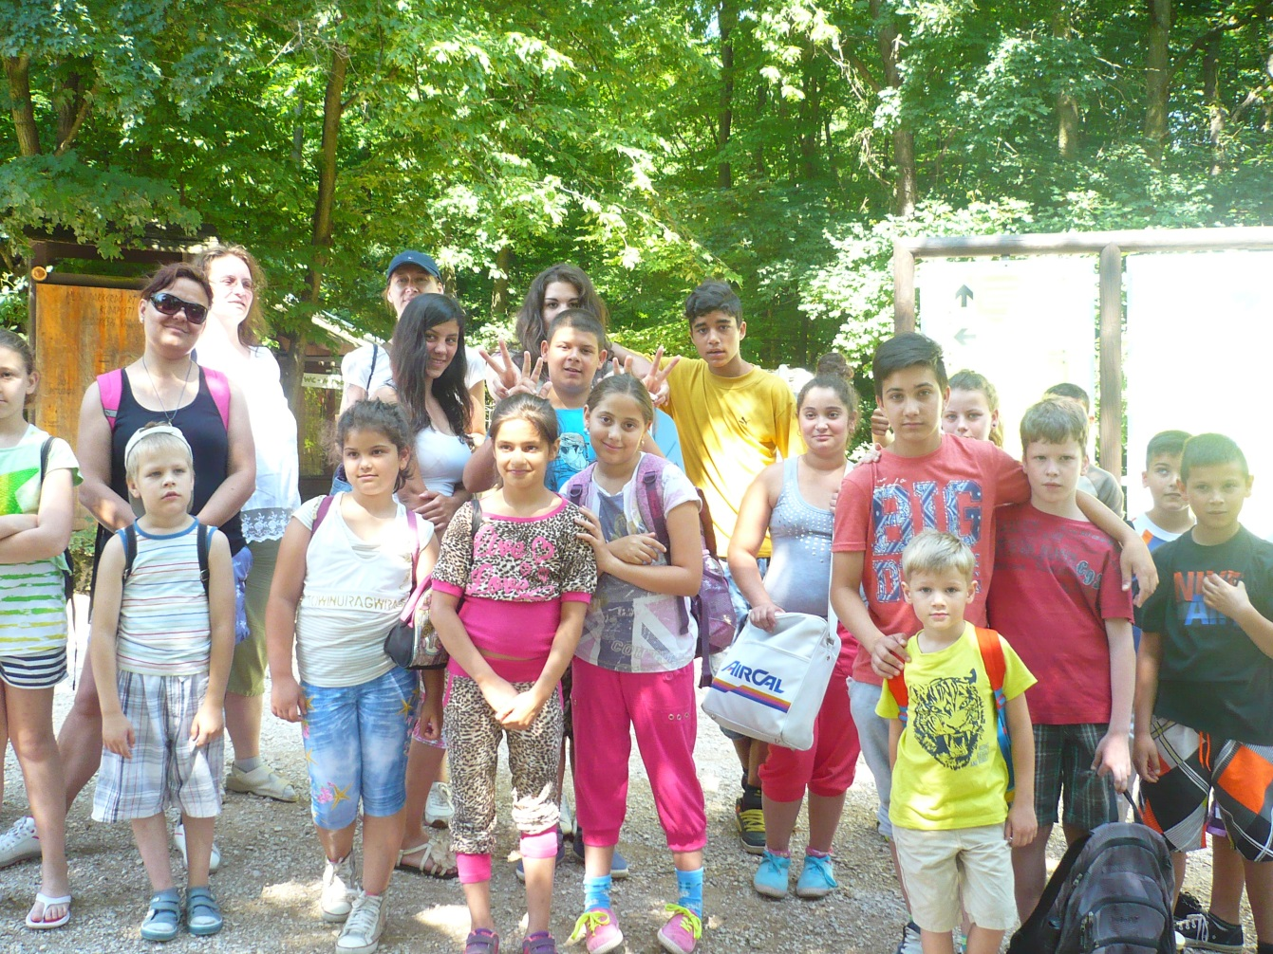
Támop 3.3.8-12/1-2012-0016
Budakeszi Vadaspark
KLIK Pilisvörösvári Tankerülete
Piliscsabai Jókai Mór Általános Iskola

Slide 9
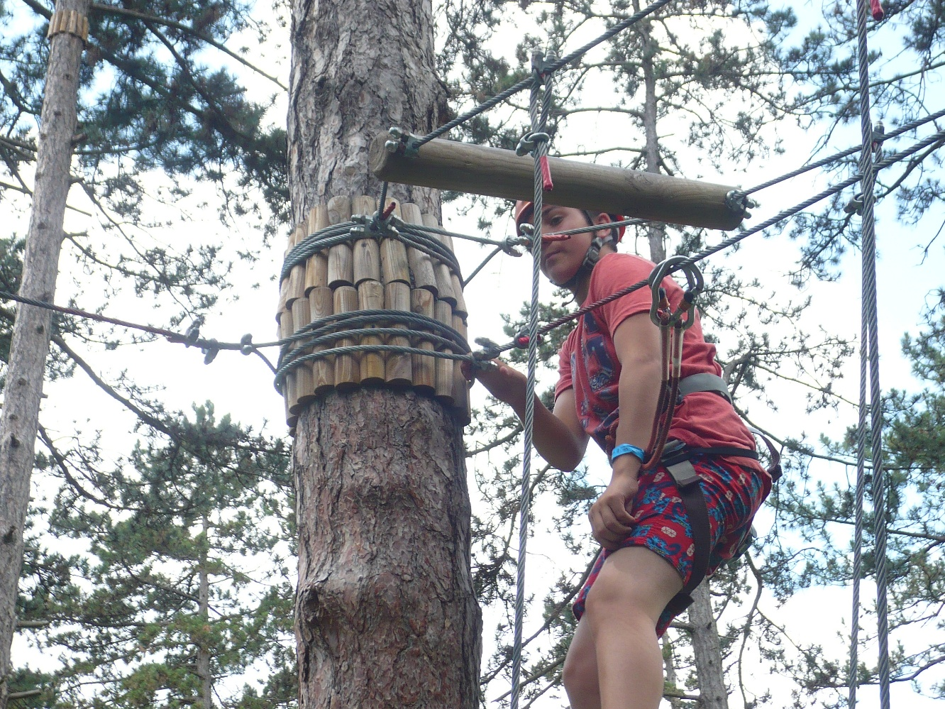
Támop 3.3.8-12/1-2012-0016
Itt kalandozutnk is!
KLIK Pilisvörösvári Tankerülete
Piliscsabai Jókai Mór Általános Iskola

Slide 10
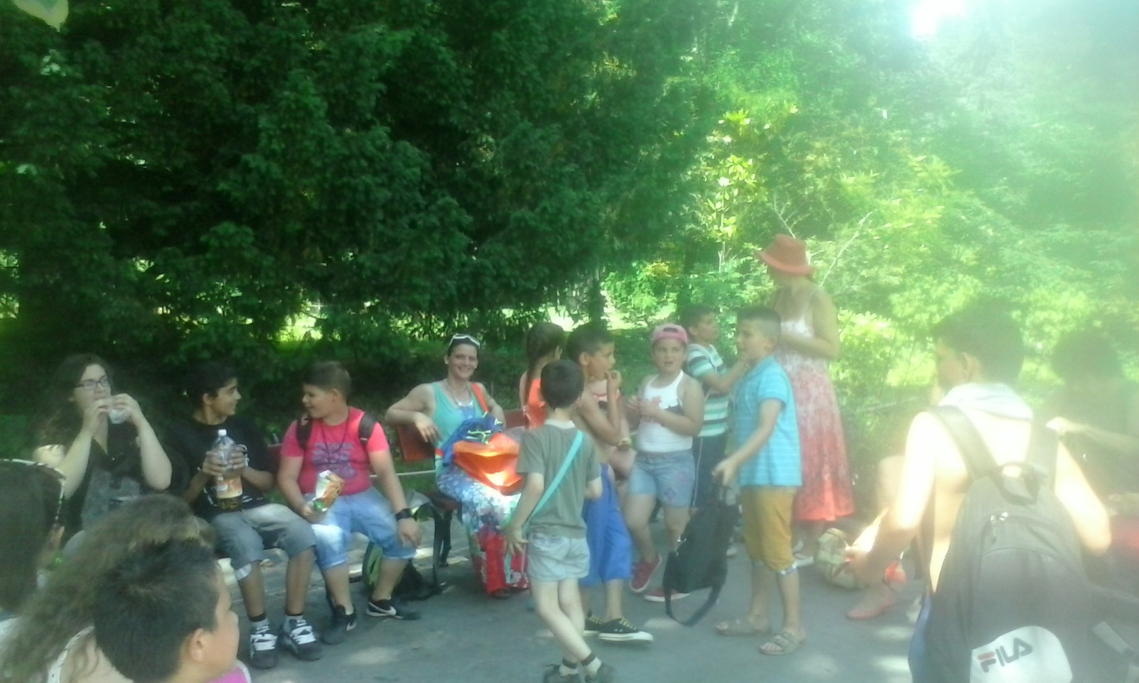
Támop 3.3.8-12/1-2012-0016
Fővárosi Növény-és
Állatkert
KLIK Pilisvörösvári Tankerülete
Piliscsabai Jókai Mór Általános Iskola

Slide 11
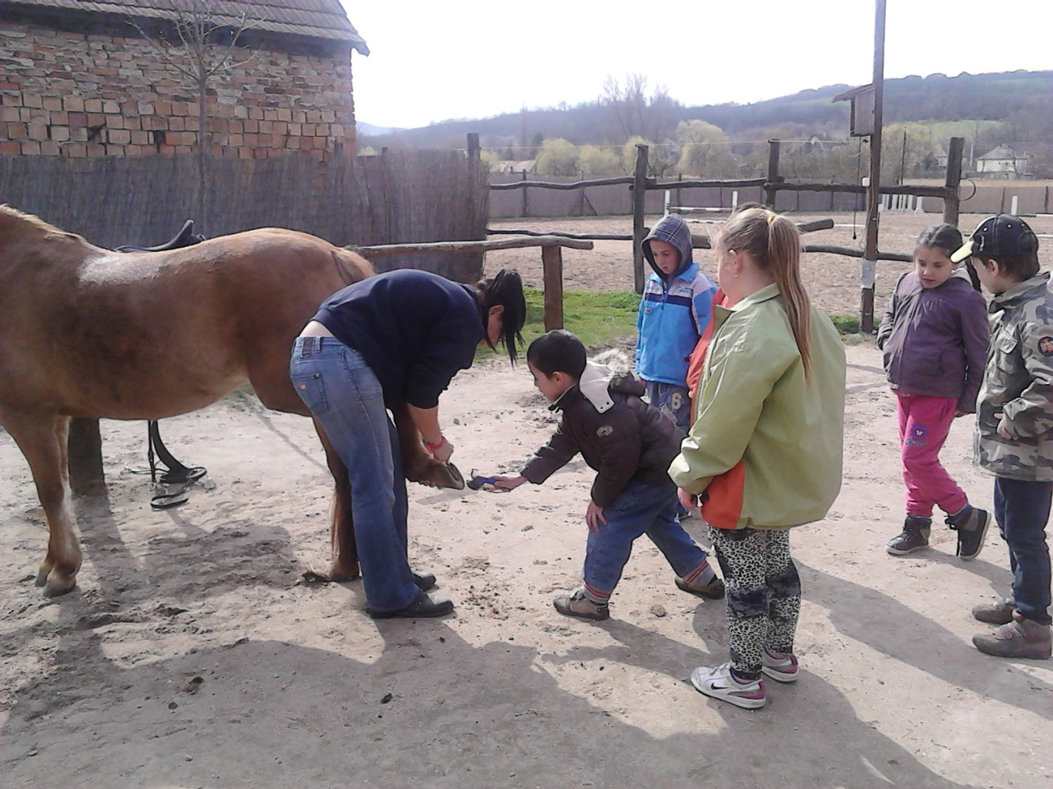
Támop 3.3.8-12/1-2012-0016
Lovaglás, lovardai munkák
KLIK Pilisvörösvári Tankerülete
Piliscsabai Jókai Mór Általános Iskola

Slide 12
Támop 3.3.8-12/1-2012-0016
Gyermek – család – iskola
Szülők bevonásával megrendezett porgramjaink nem titkolt célja az volt, hogy a családon
keresztül még szorosabbá váljon a gyermek és az iskola kapcsolata is.
KLIK Pilisvörösvári Tankerülete
Piliscsabai Jókai Mór Általános Iskola

Slide 13
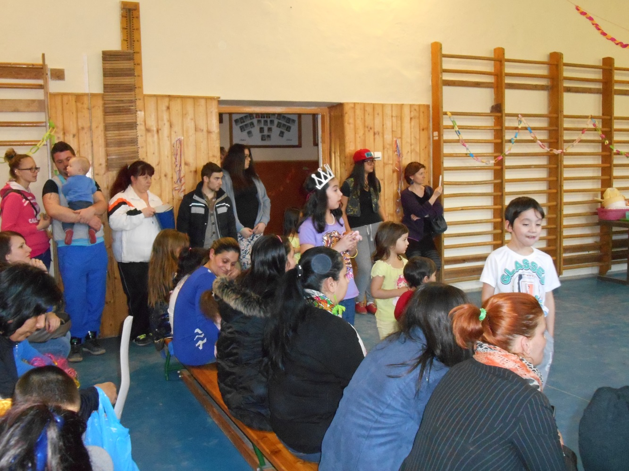
Támop 3.3.8-12/1-2012-0016
Családi programok
KLIK Pilisvörösvári Tankerülete
Piliscsabai Jókai Mór Általános Iskola

Slide 14
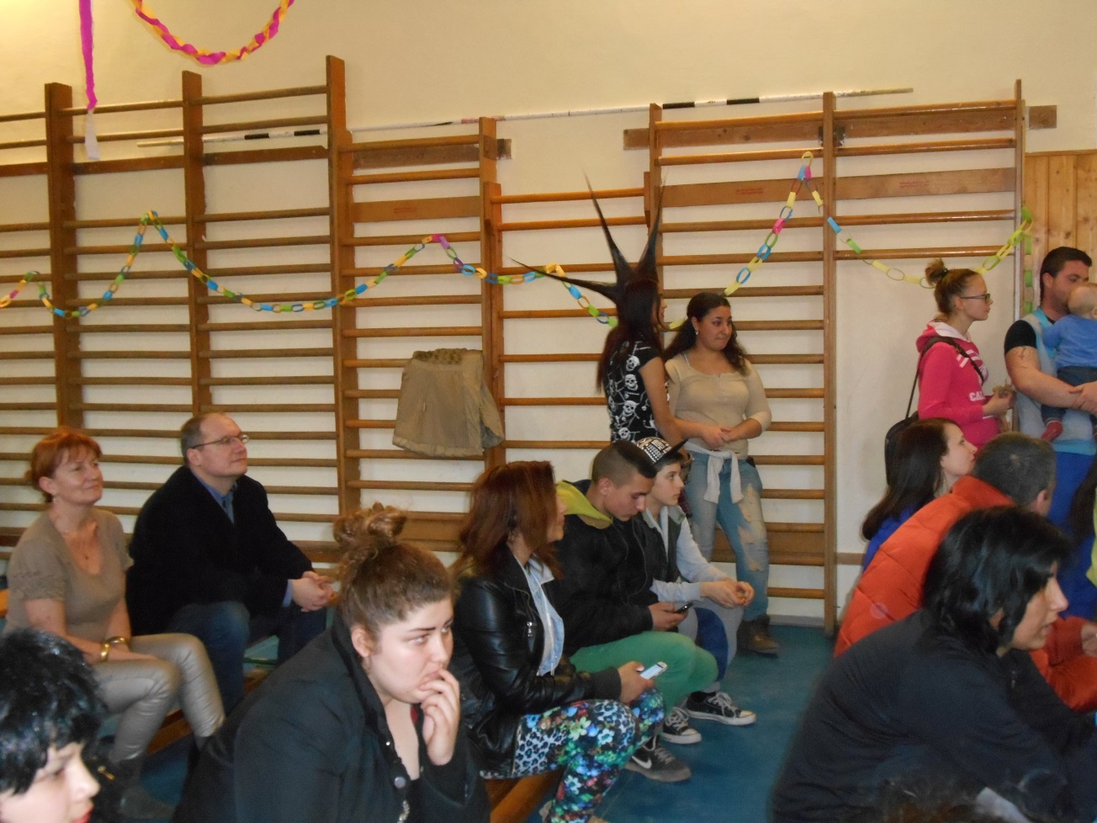
Támop 3.3.8-12/1-2012-0016
farsang
KLIK Pilisvörösvári Tankerülete
Piliscsabai Jókai Mór Általános Iskola

Slide 15
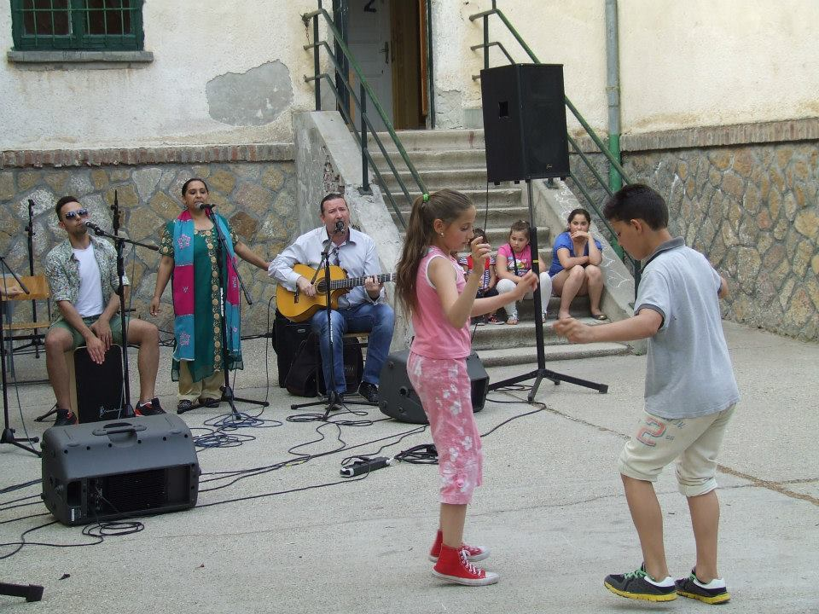
Támop 3.3.8-12/1-2012-0016
családi nap
KLIK Pilisvörösvári Tankerülete
Piliscsabai Jókai Mór Általános Iskola

Slide 16
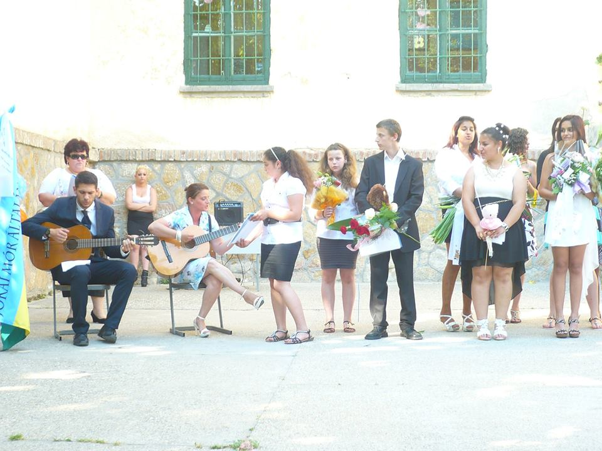
Támop 3.3.8-12/1-2012-0016
ballagás
KLIK Pilisvörösvári Tankerülete
Piliscsabai Jókai Mór Általános Iskola

Slide 17
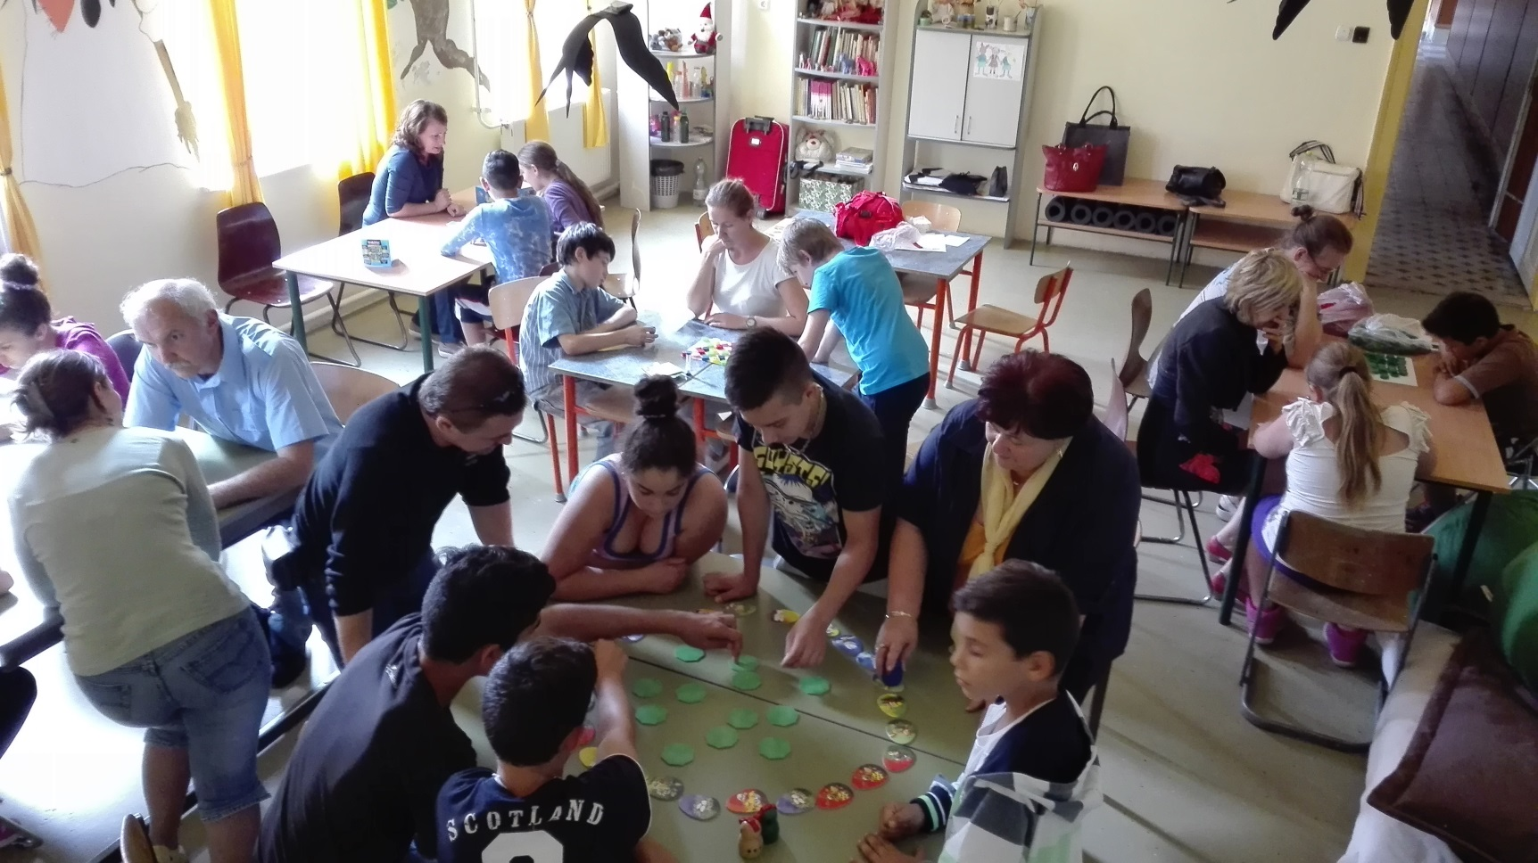
Támop 3.3.8-12/1-2012-0016
Játékdélután
KLIK Pilisvörösvári Tankerülete
Piliscsabai Jókai Mór Általános Iskola

Slide 18
Támop 3.3.8-12/1-2012-0016
Partnerkapcsolataink széles spektrumot ölelnek fel és nagyon sokszínűek,
sokoldalúak – akárcsak mi magunk.
KLIK Pilisvörösvári Tankerülete
Piliscsabai Jókai Mór Általános Iskola

Slide 19
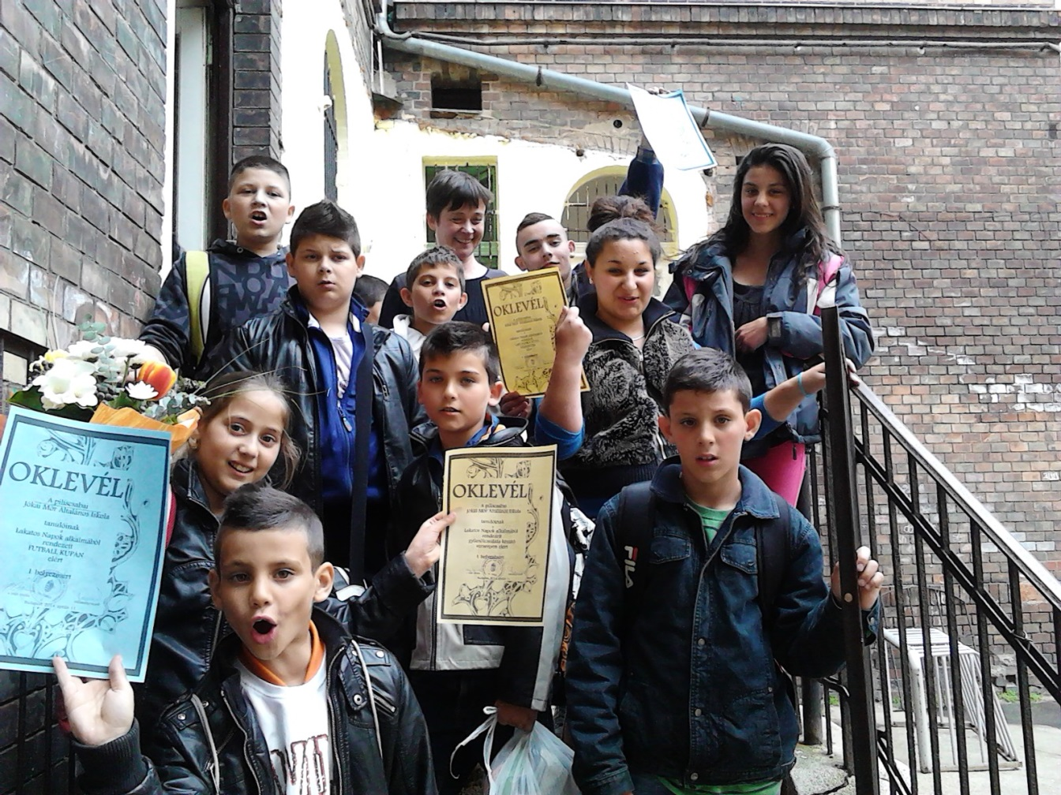
Tes
Támop 3.3.8-12/1-2012-0016
Testvériskolánk, a
„Lakatos”
KLIK Pilisvörösvári Tankerülete
Piliscsabai Jókai Mór Általános Iskola

Slide 20
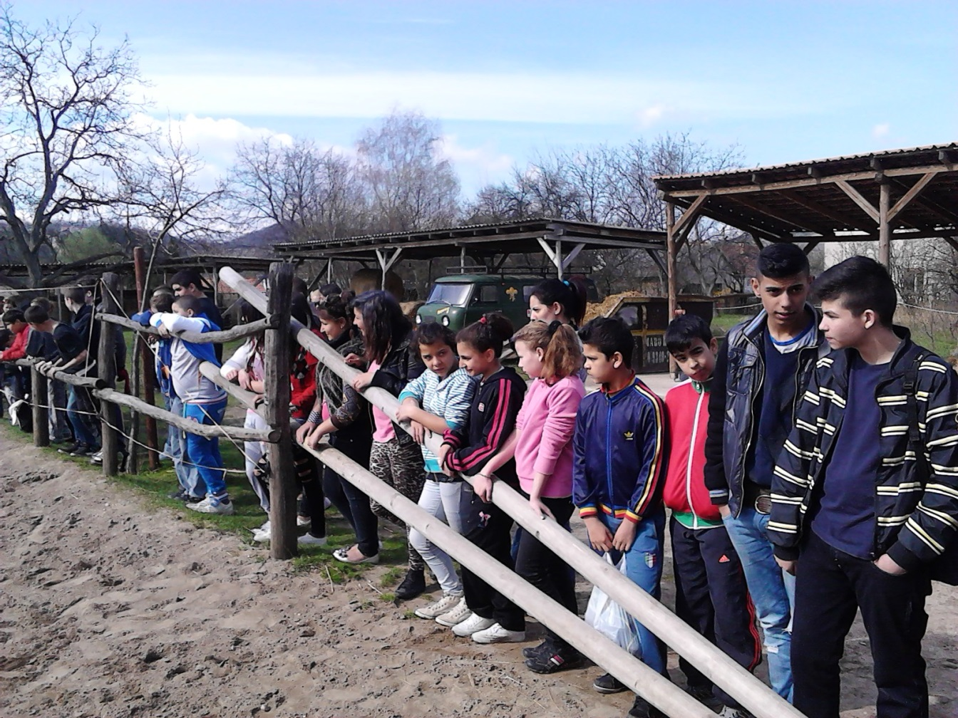
Támop 3.3.8-12/1-2012-0016
Lakatos Menyhért
Általános Iskola és
Gimnázium - vendégségben
KLIK Pilisvörösvári Tankerülete
Piliscsabai Jókai Mór Általános Iskola

Slide 21
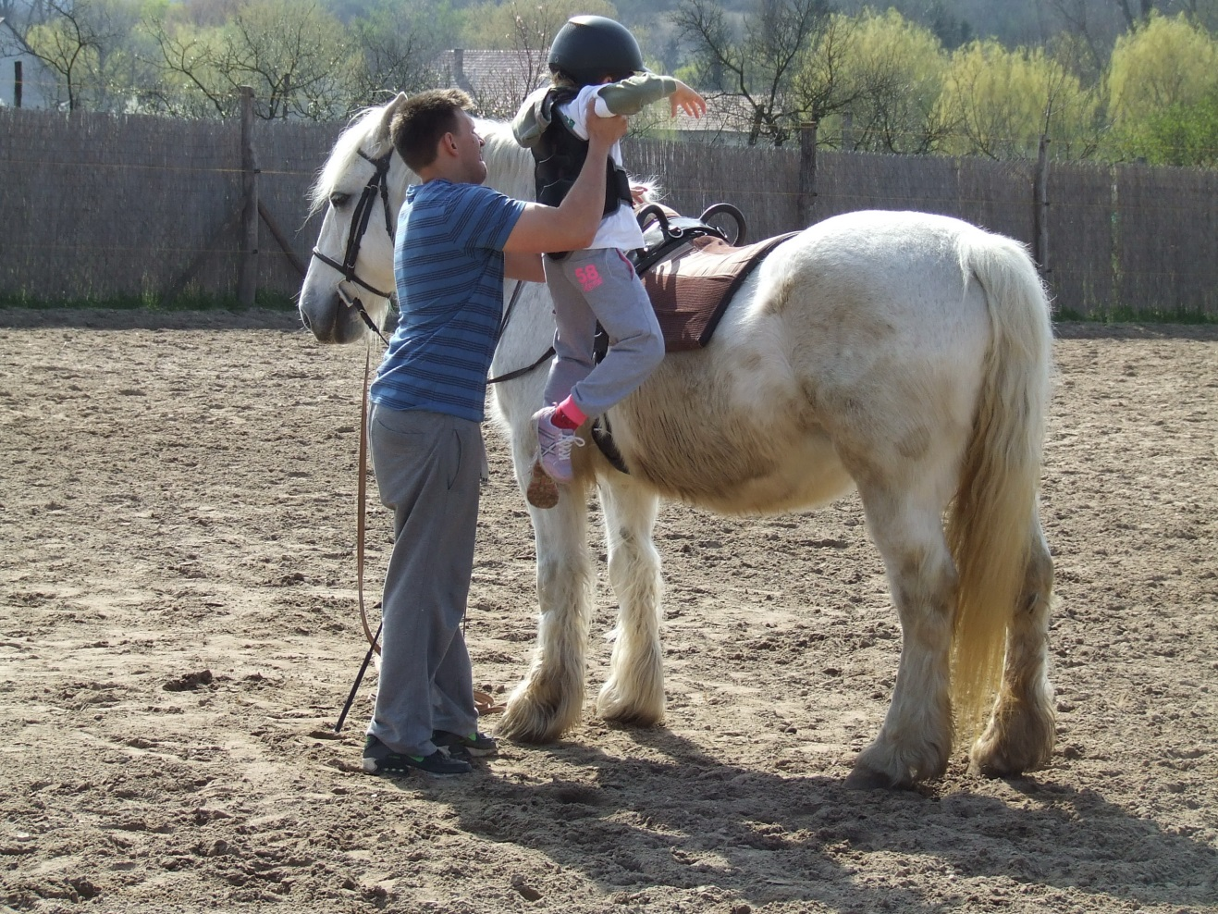
Támop 3.3.8-12/1-2012-0016
Ovis hivogató
KLIK Pilisvörösvári Tankerülete
Piliscsabai Jókai Mór Általános Iskola

Slide 22
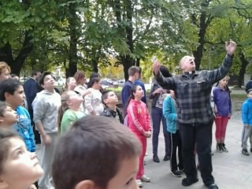
Támop 3.3.8-12/1-2012-0016
Kapcsolati nap az egyházakkal
KLIK Pilisvörösvári Tankerülete
Piliscsabai Jókai Mór Általános Iskola

Slide 23
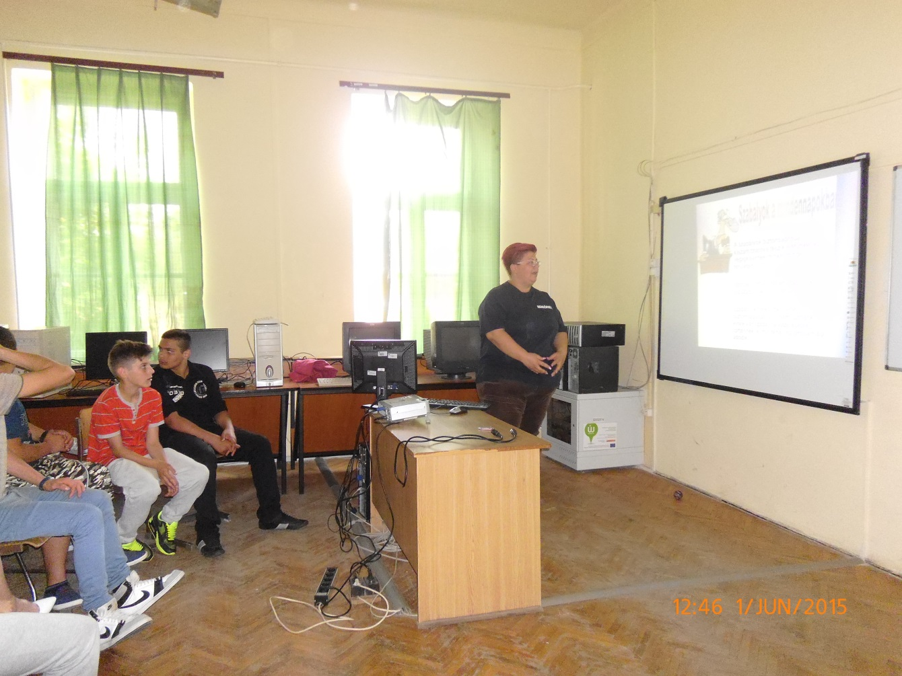
Támop 3.3.8-12/1-2012-0016
Bűnmegelőzési nap
KLIK Pilisvörösvári Tankerülete
Piliscsabai Jókai Mór Általános Iskola

Slide 24
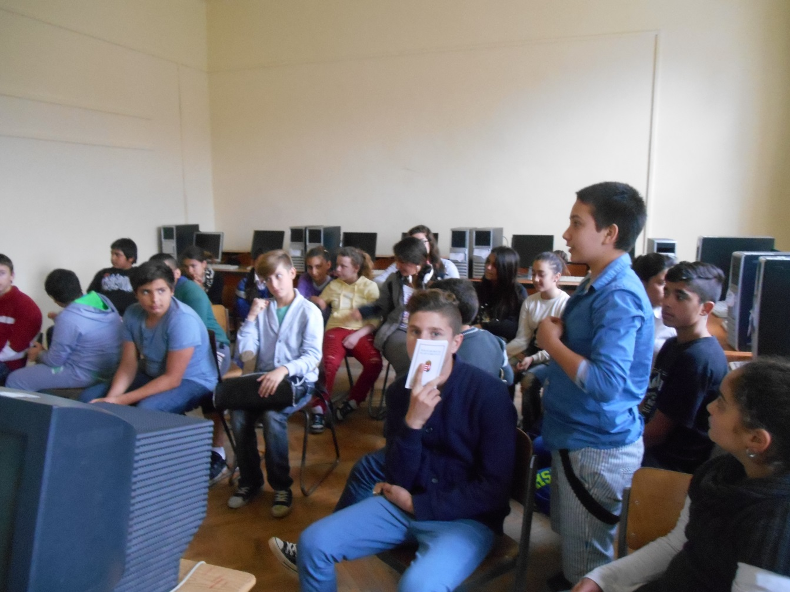
Támop 3.3.8-12/1-2012-0016
„Te kattintassz!”
KLIK Pilisvörösvári Tankerülete
Piliscsabai Jókai Mór Általános Iskola

Slide 25
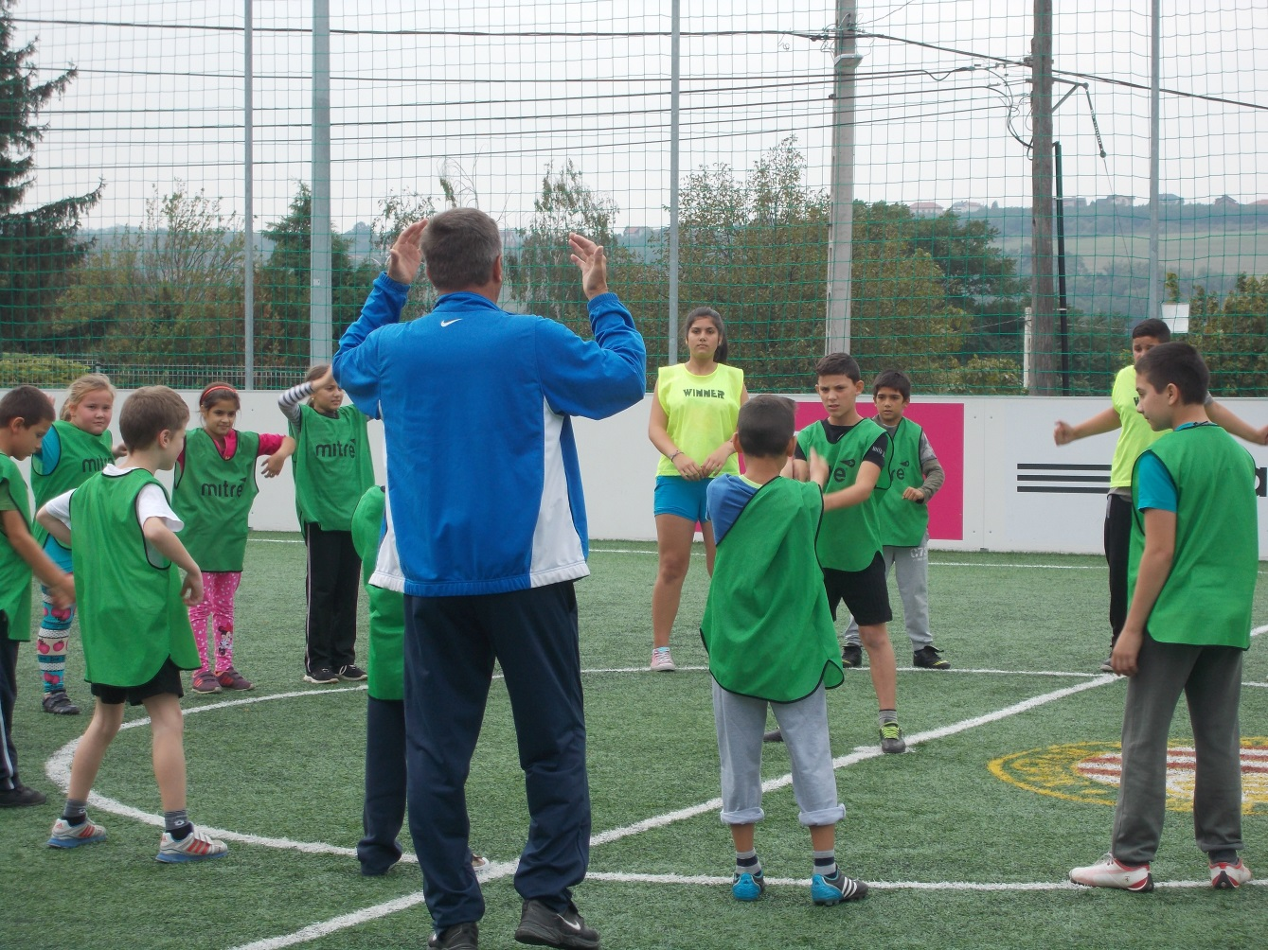
Támop 3.3.8-12/1-2012-0016
focikupa
KLIK Pilisvörösvári Tankerülete
Piliscsabai Jókai Mór Általános Iskola

Slide 26
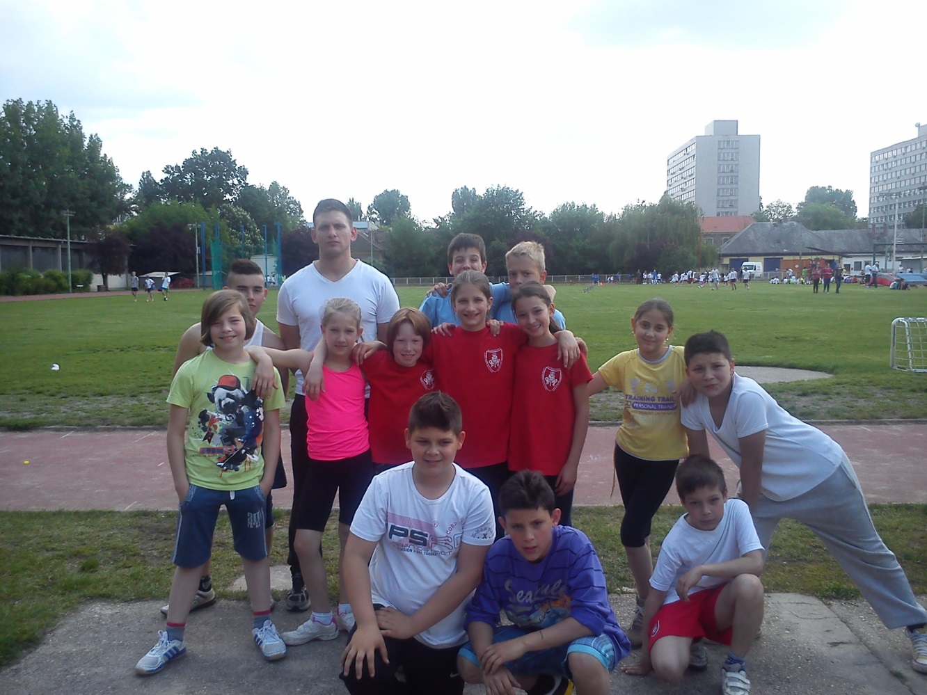
Támop 3.3.8-12/1-2012-0016
Diákolimpia
KLIK Pilisvörösvári Tankerülete
Piliscsabai Jókai Mór Általános Iskola

Slide 27
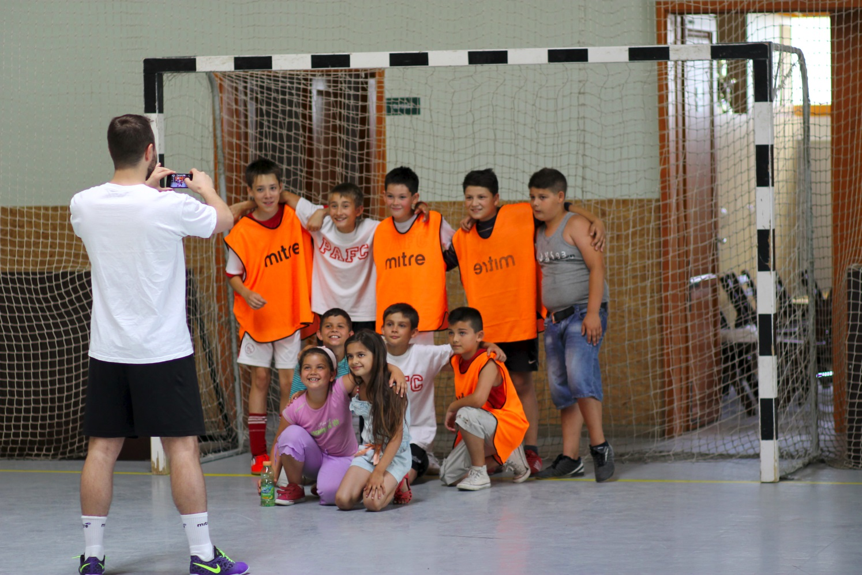
Támop 3.3.8-12/1-2012-0016
Nyári szabadidős
elfoglaltságok
kosárlabda
futsal
lovaglás
KLIK Pilisvörösvári Tankerülete
Piliscsabai Jókai Mór Általános Iskola

Slide 28
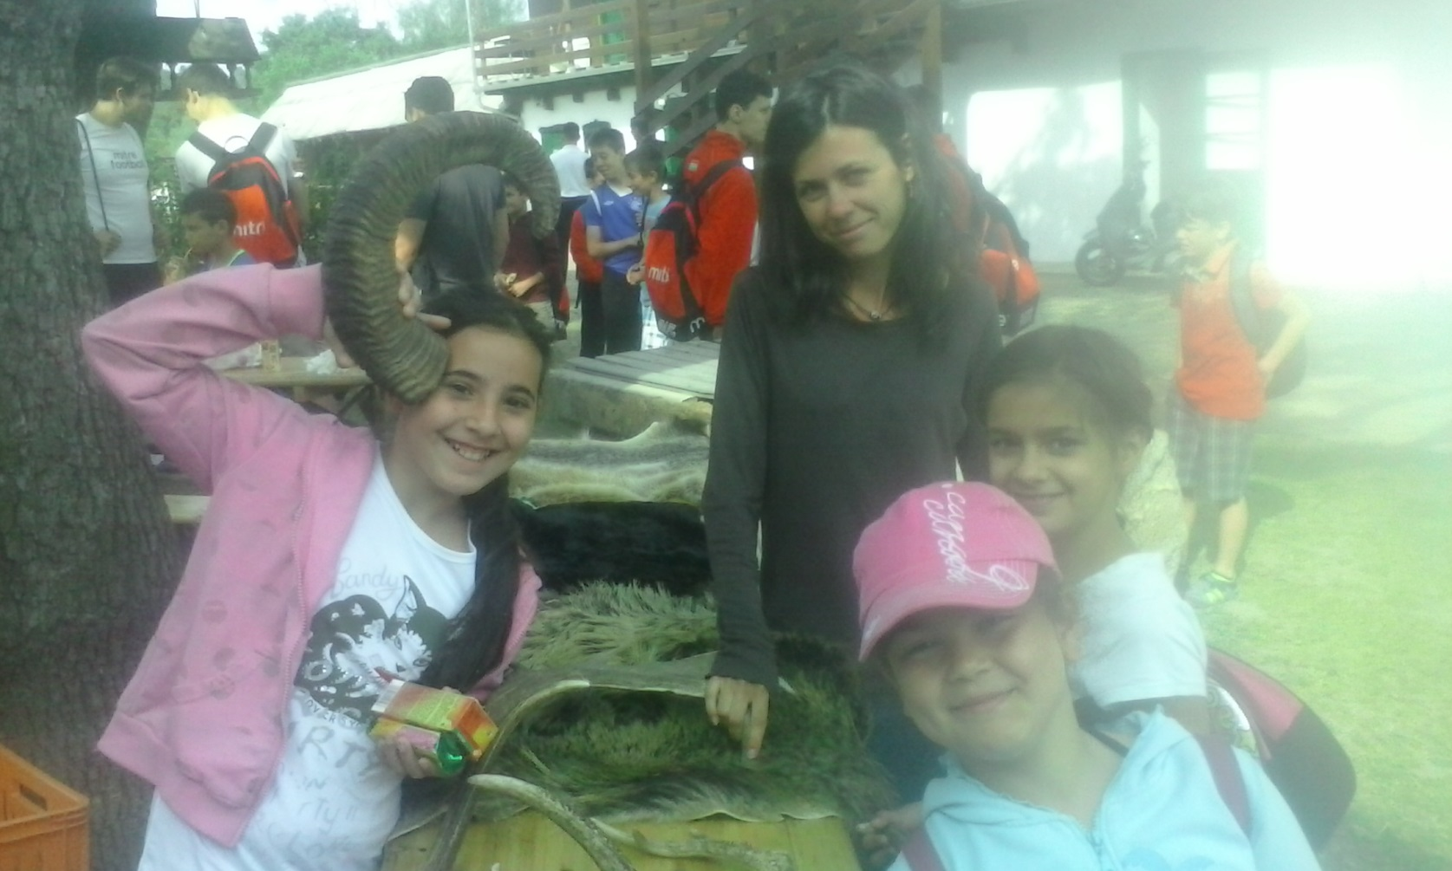
Támop 3.3.8-12/1-2012-0016
KLIK Pilisvörösvári Tankerülete
Piliscsabai Jókai Mór Általános Iskola

Slide 29
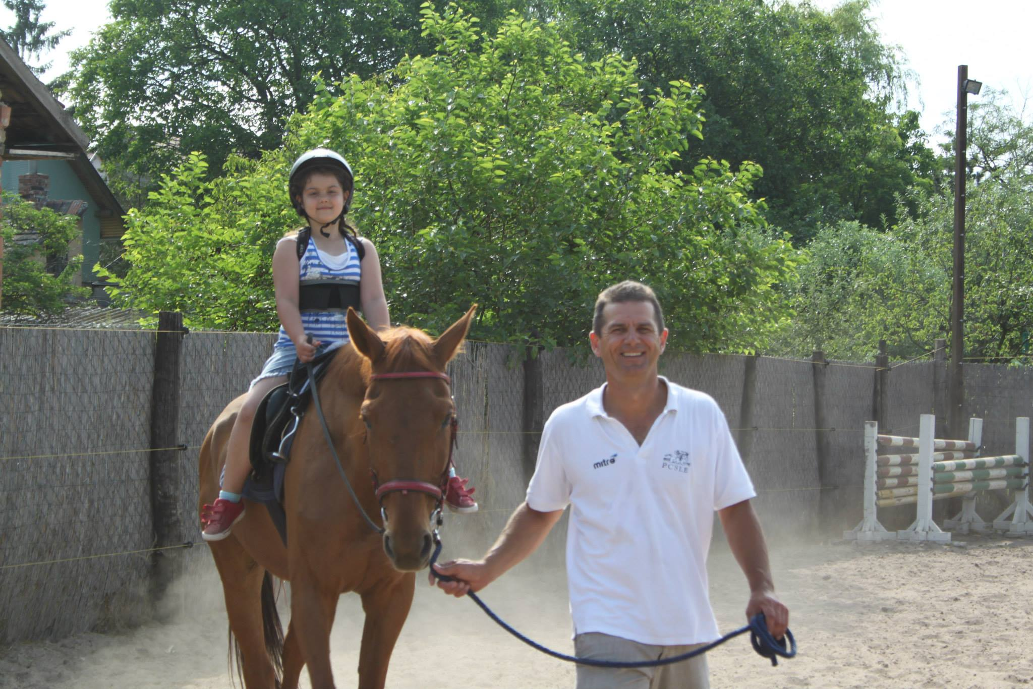
Támop 3.3.8-12/1-2012-0016
KLIK Pilisvörösvári Tankerülete
Piliscsabai Jókai Mór Általános Iskola

Slide 30
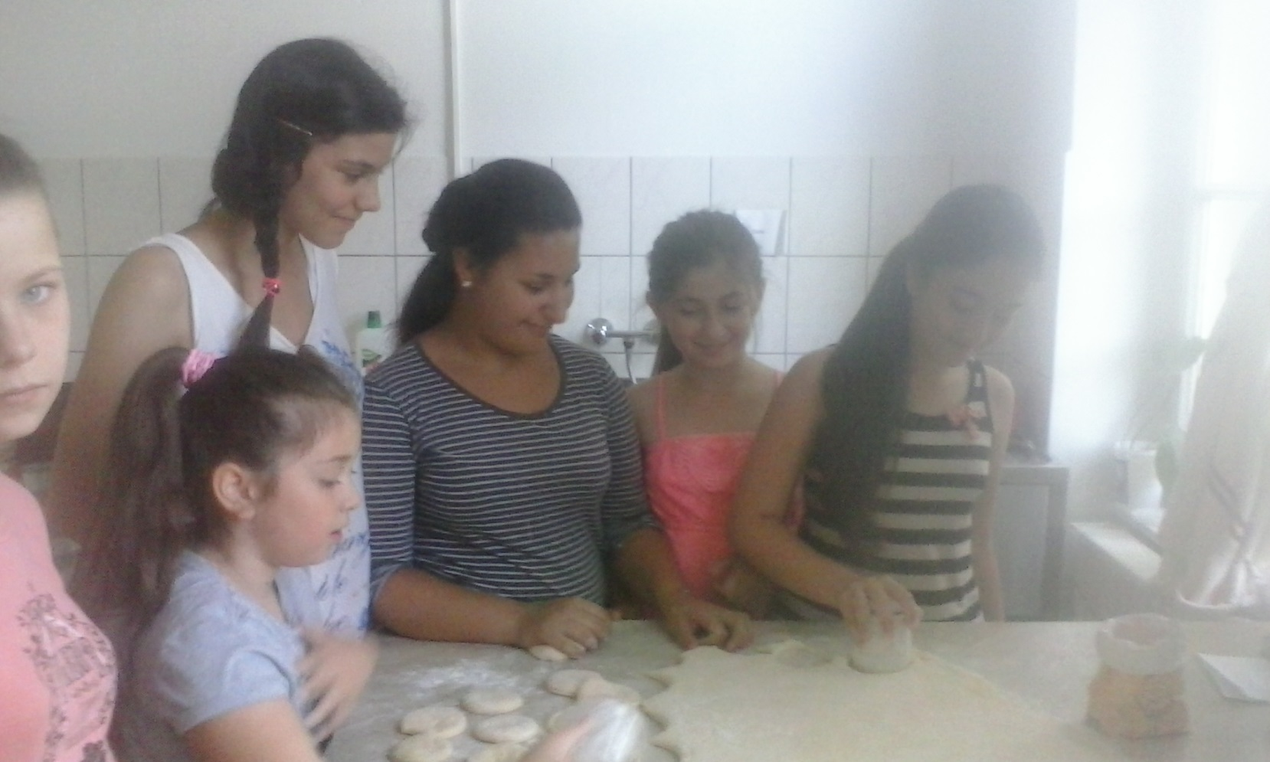
Támop 3.3.8-12/1-2012-0016
Kézműves- és
életmód
foglalkozások
KLIK Pilisvörösvári Tankerülete
Piliscsabai Jókai Mór Általános Iskola

Slide 31
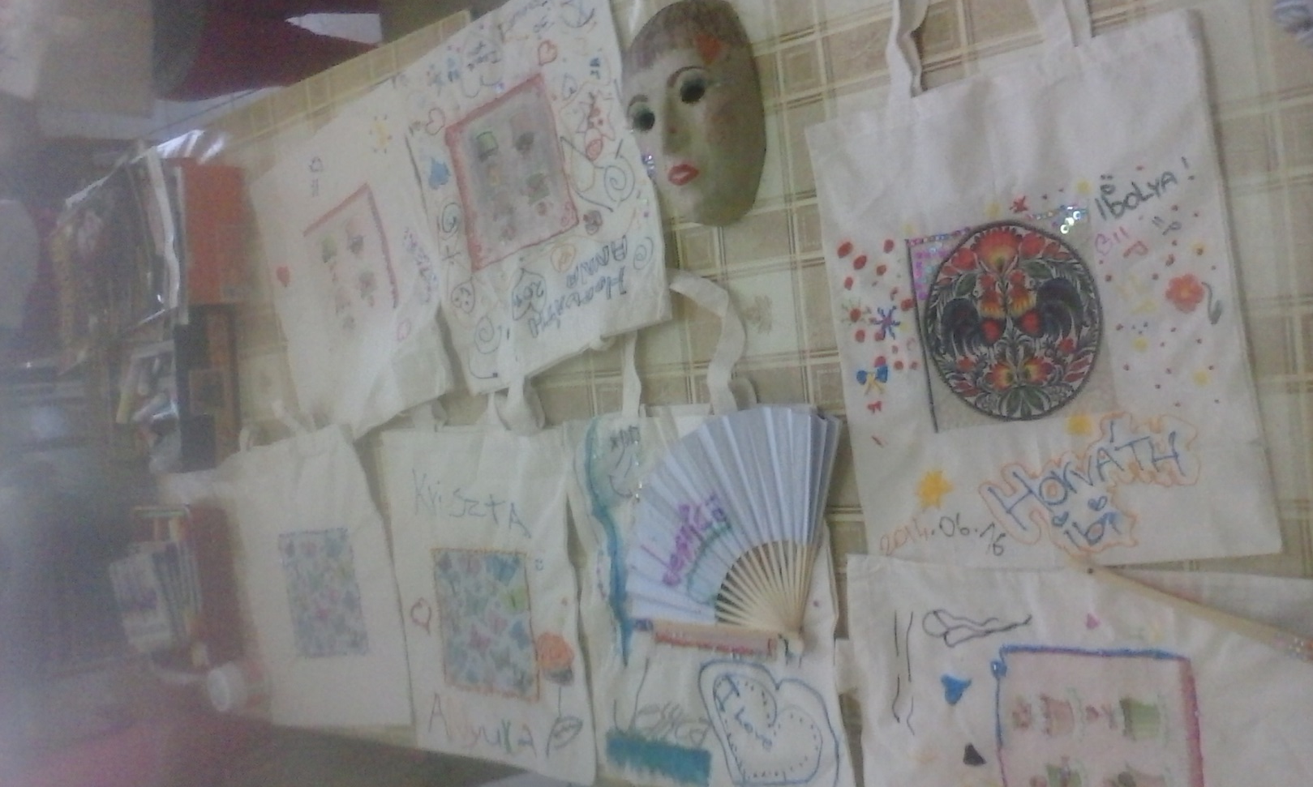
Támop 3.3.8-12/1-2012-0016
Textil műhely
KLIK Pilisvörösvári Tankerülete
Piliscsabai Jókai Mór Általános Iskola

Slide 32
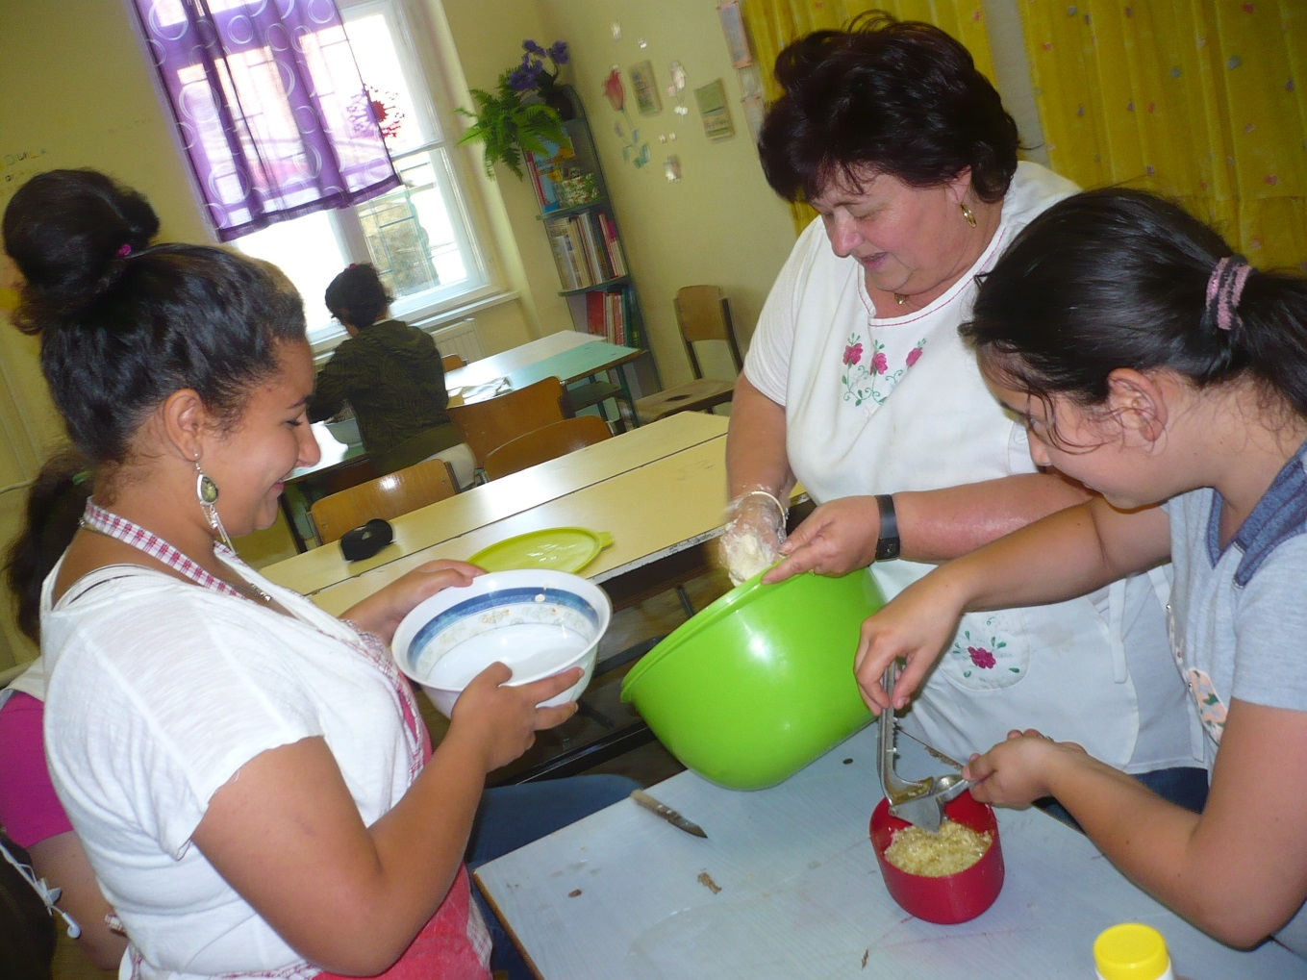
ny
Támop 3.3.8-12/1-2012-0016
Lángos sütés
KLIK Pilisvörösvári Tankerülete
Piliscsabai Jókai Mór Általános Iskola

Slide 33
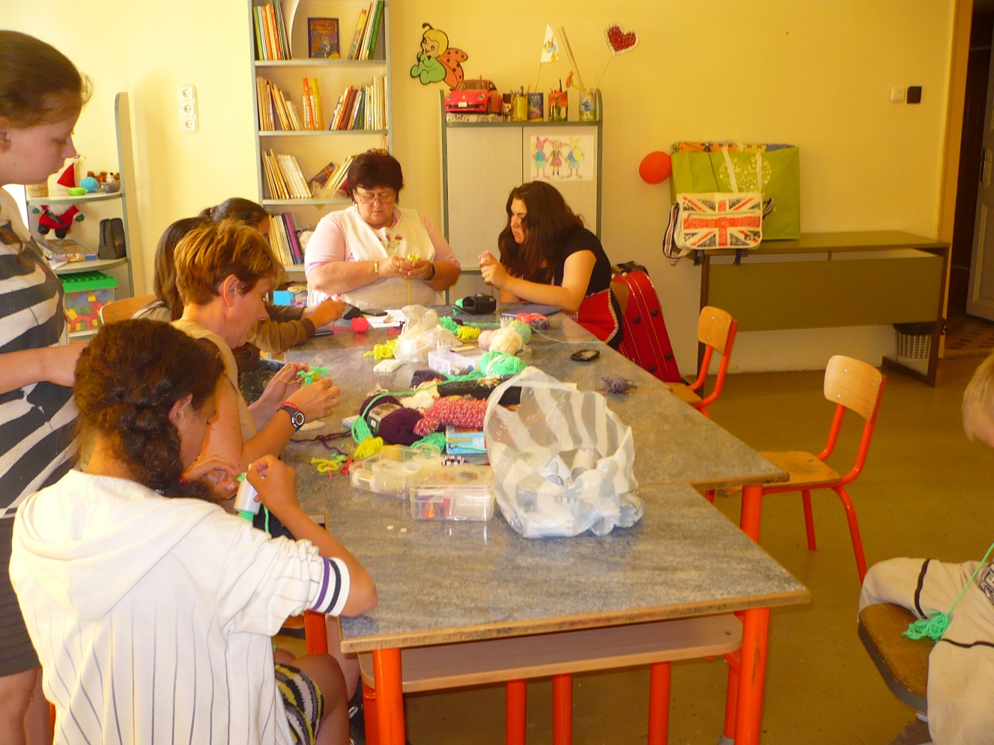
Támop 3.3.8-12/1-2012-0016
Kézműves foglalkozás
KLIK Pilisvörösvári Tankerülete
Piliscsabai Jókai Mór Általános Iskola

Slide 34
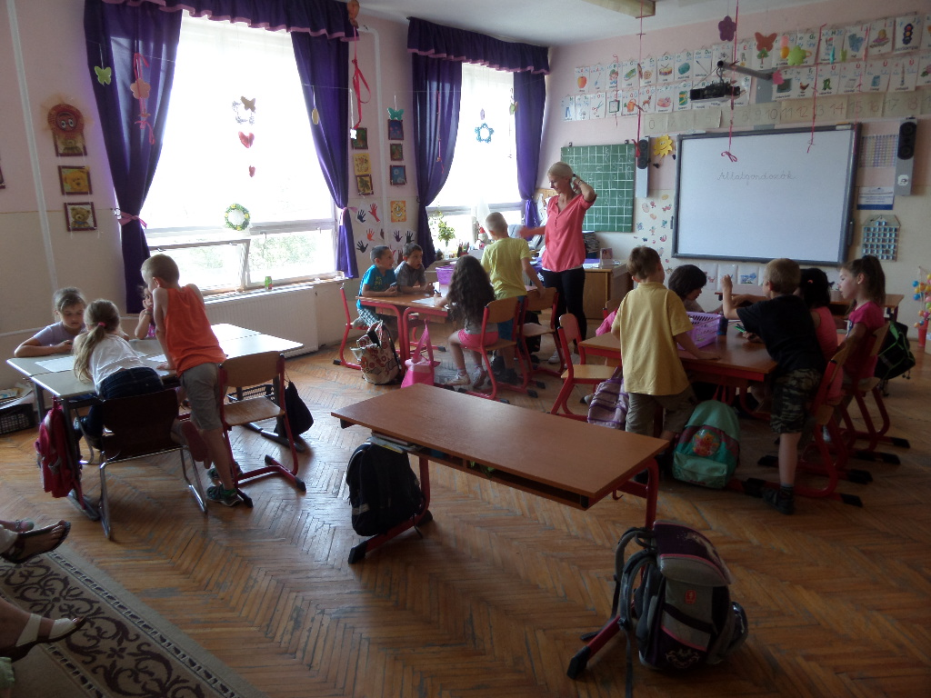
Támop 3.3.8-12/1-2012-0016
Pedagógus továbbképzések
Bükkaranyos
KIP program
KLIK Pilisvörösvári Tankerülete
Piliscsabai Jókai Mór Általános Iskola

Slide 35
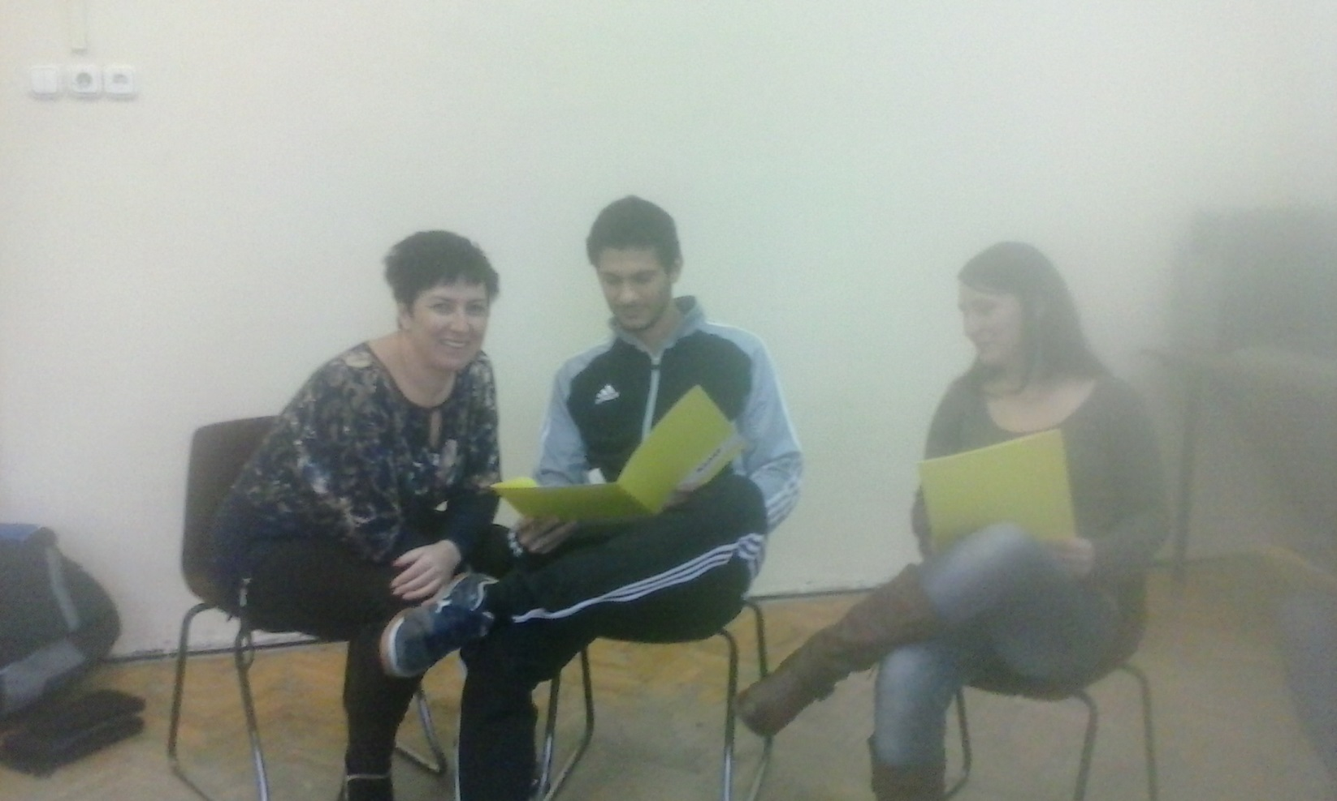
Támop 3.3.8-12/1-2012-0016
Konfliktuskezelés
Esélyegyenlőség
KLIK Pilisvörösvári Tankerülete
Piliscsabai Jókai Mór Általános Iskola

Slide 36
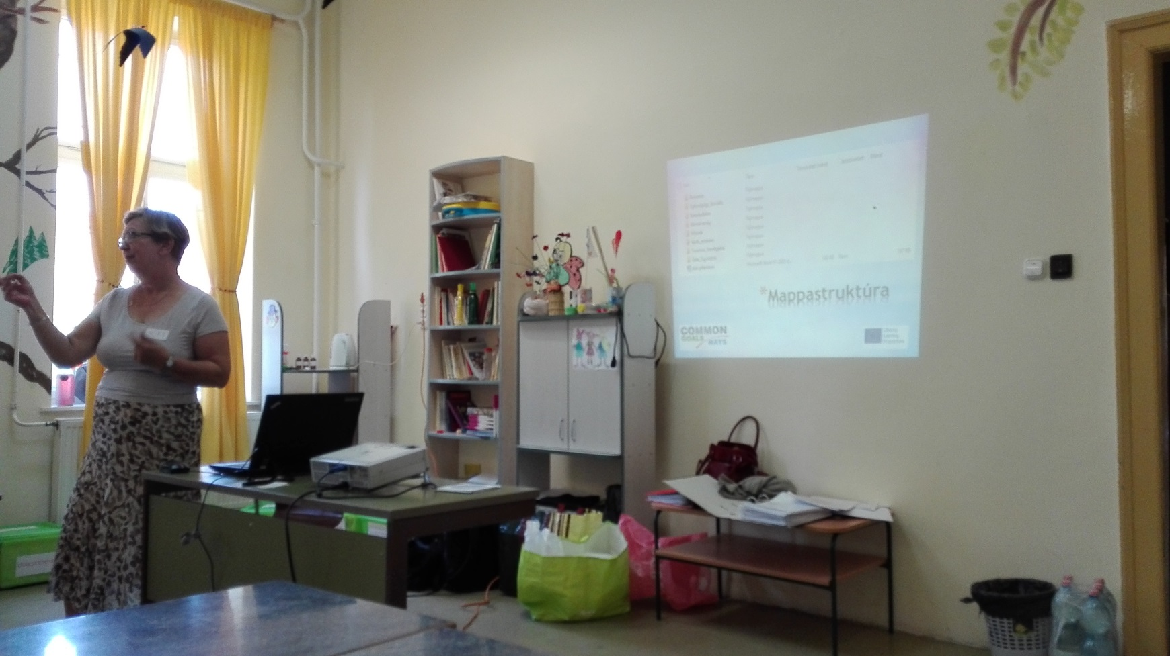
Támop 3.3.8-12/1-2012-0016
Tájoló
programadaptáció
KLIK Pilisvörösvári Tankerülete
Piliscsabai Jókai Mór Általános Iskola

Slide 37
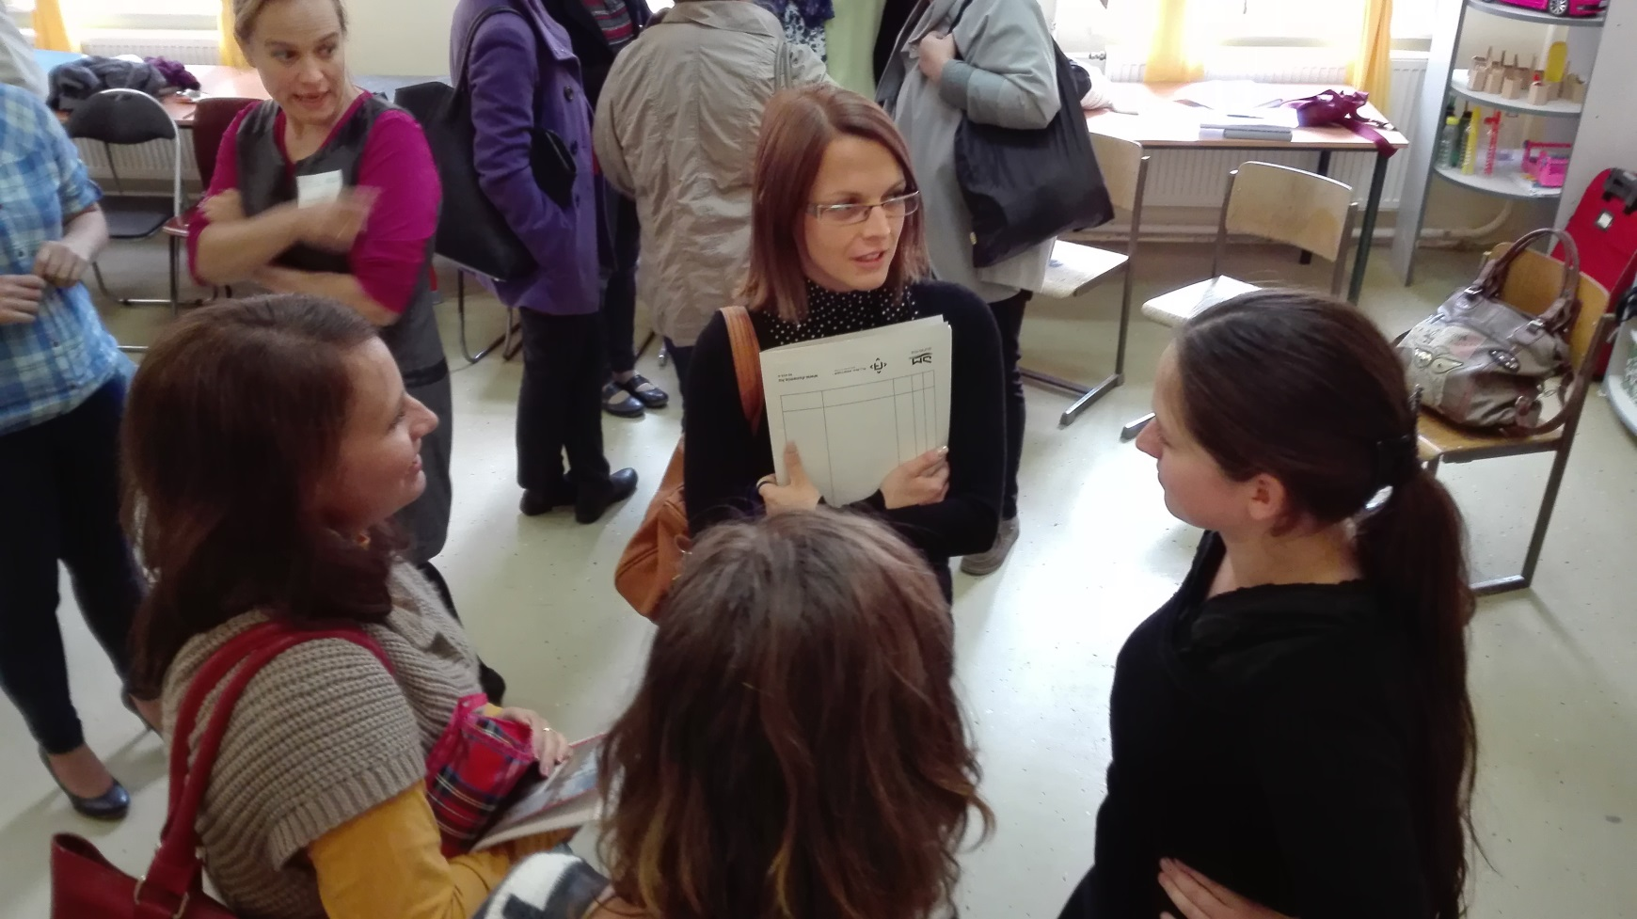
Támop 3.3.8-12/1-2012-0016
Szakmai nap
KLIK Pilisvörösvári Tankerülete
Piliscsabai Jókai Mór Általános Iskola

Slide 38
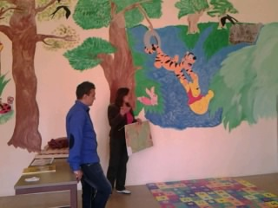
Támop 3.3.8-12/1-2012-0016
Továbbtanulást elősegítő programok
KLIK Pilisvörösvári Tankerülete
Piliscsabai Jókai Mór Általános Iskola

Slide 39
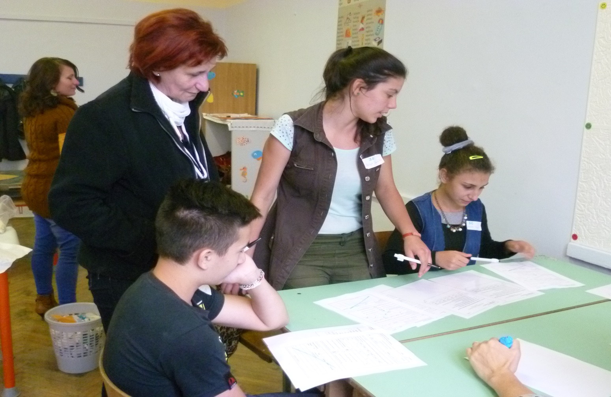
Támop 3.3.8-12/1-2012-0016
Tájoló nap
KLIK Pilisvörösvári Tankerülete
Piliscsabai Jókai Mór Általános Iskola

Slide 40
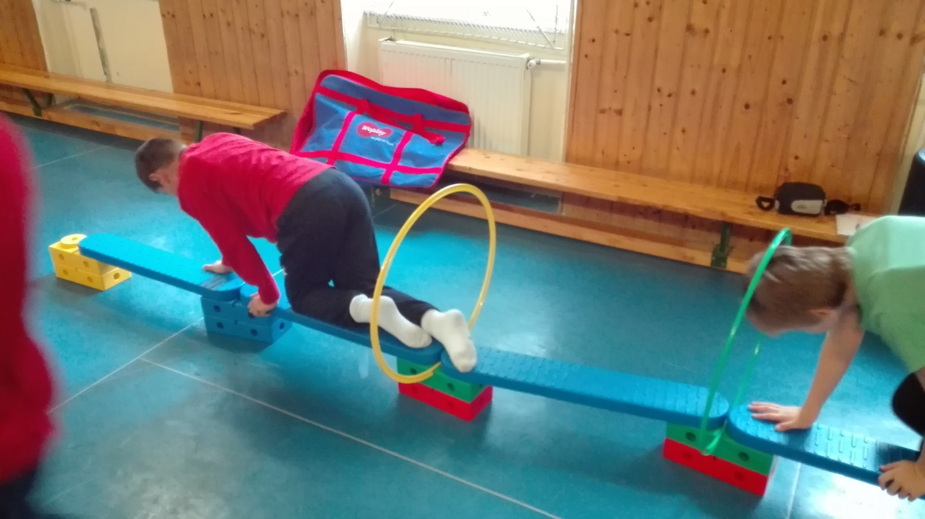
Támop 3.3.8-12/1-2012-0016
Eszközbeszerzések
mozgásfejlesztő
eszközök
KLIK Pilisvörösvári Tankerülete
Piliscsabai Jókai Mór Általános Iskola

Slide 41
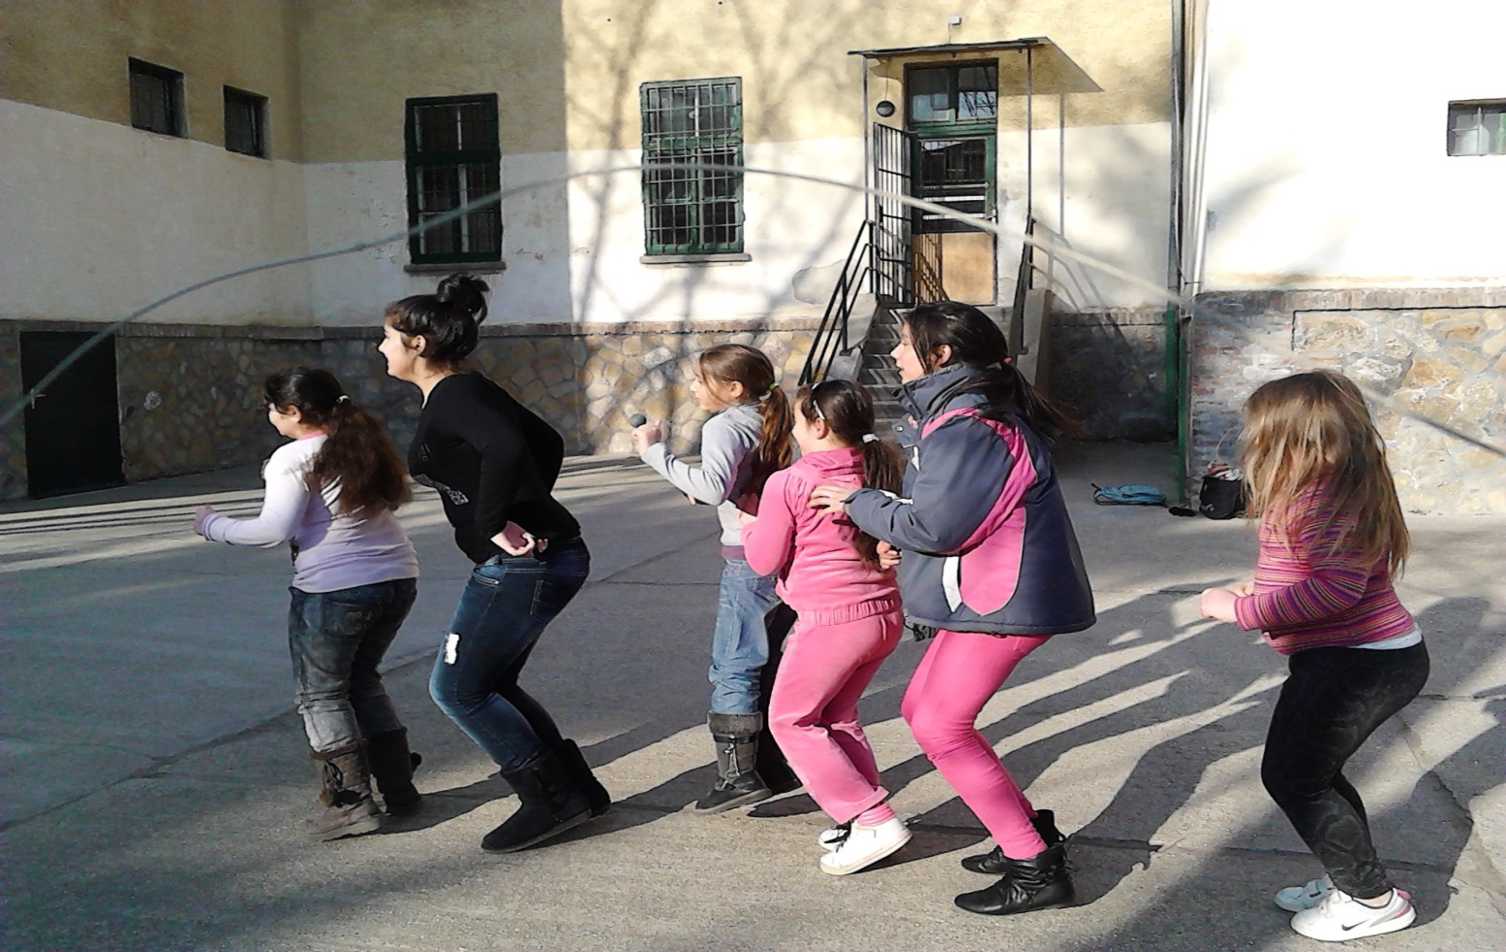
Támop 3.3.8-12/1-2012-0016
Ezek is mi vagyunk☺
KLIK Pilisvörösvári Tankerülete
Piliscsabai Jókai Mór Általános Iskola

Slide 42
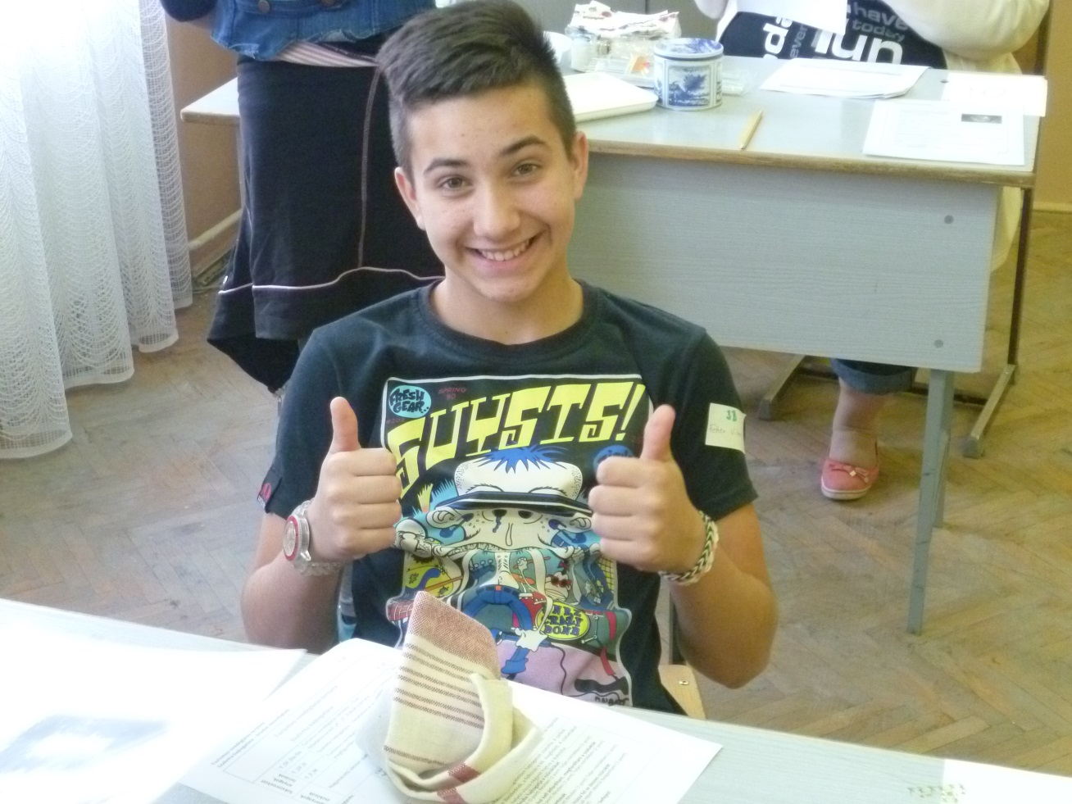
Támop 3.3.8-12/1-2012-0016
Köszönjük!
KLIK Pilisvörösvári Tankerülete
Piliscsabai Jókai Mór Általános Iskola

